Slide 1
Оформление участка.
Подготовил:ТрофимоваО.В.

Slide 2
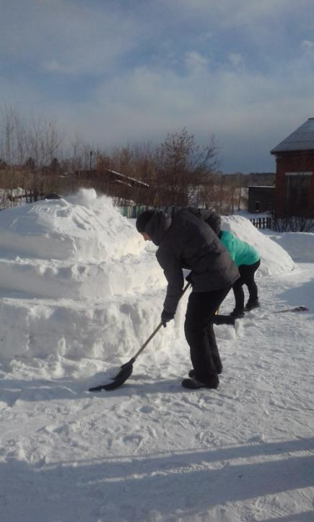
В детском саду стало традицией проводить
совместно с родителями оформление
участков.

Slide 3
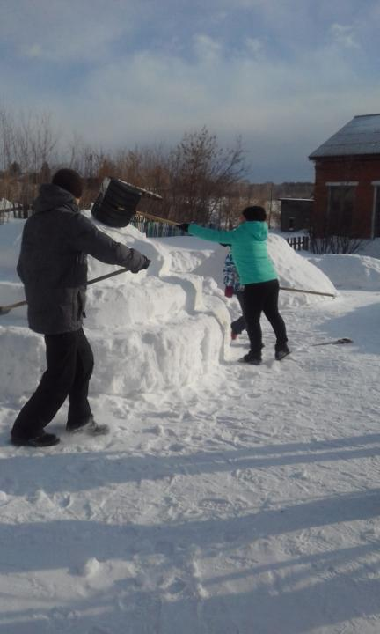
Коллектив детского сада убежден в том, что
Наиболее полное осуществление
Задач воспитательной работы с детьми,
Происходит только в сотрудничестве с семьей.

Slide 4
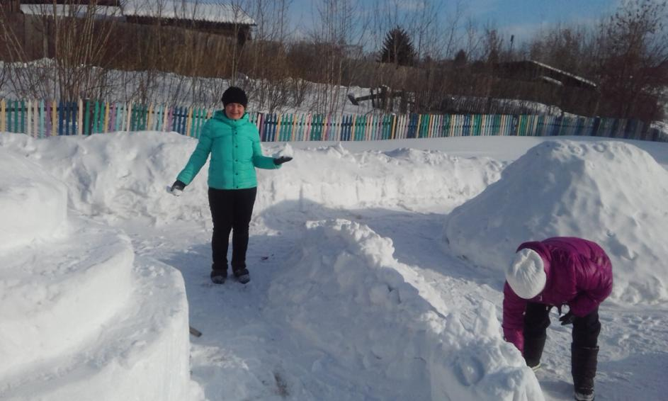

Slide 5
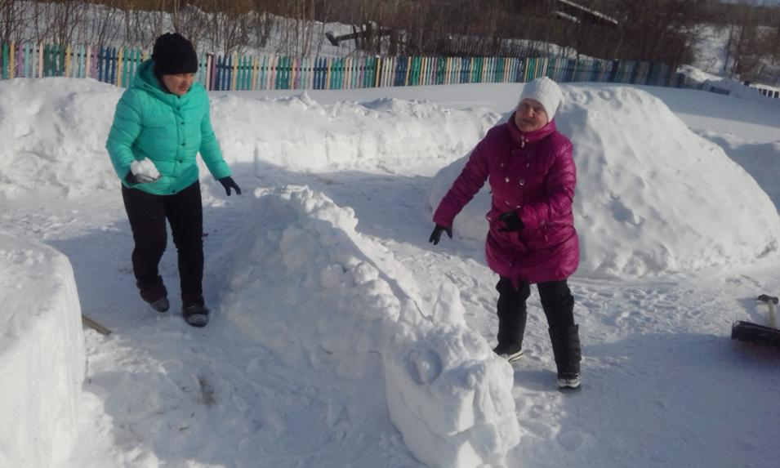
Кто-то любит зиму, а кто-то ругает. Кто-то просто не может жить без неё…

Slide 6
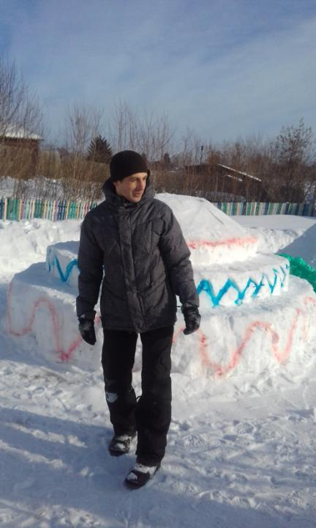

Slide 7
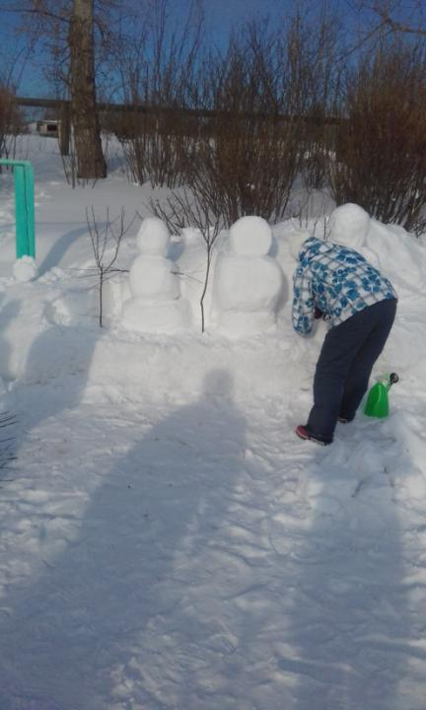
Я знаю, что надо придумать, Чтоб не было больше зимы, Чтоб вместо высоких сугробов Вокруг зеленели холмы.
Смотрю я в стекляшку Зелёного цвета, И сразу зима Превращается в лето.

Slide 8
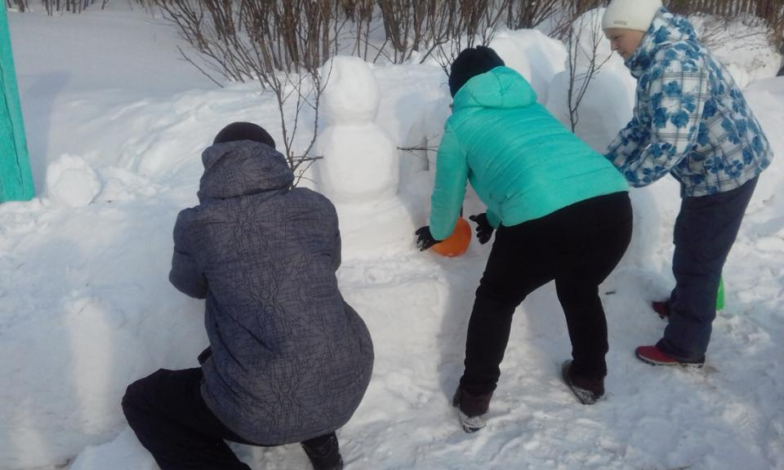

Slide 9
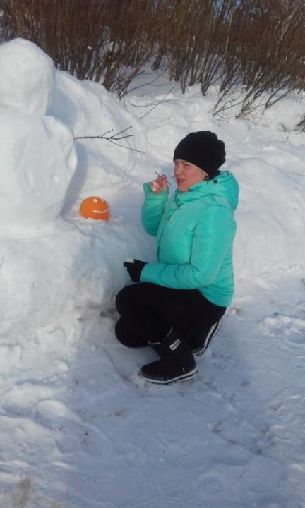
Искрится снег под солнцем, Хрустит по снегу след, И ничего прекрасней, Картины этой нет.

Slide 10
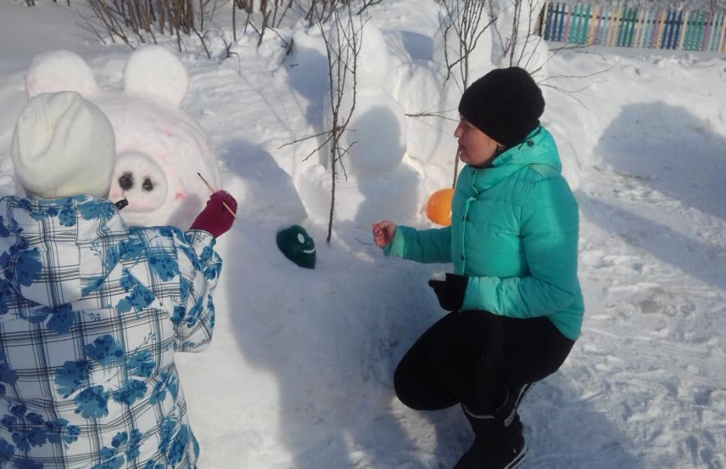
Наши мамочки художницы

Slide 11
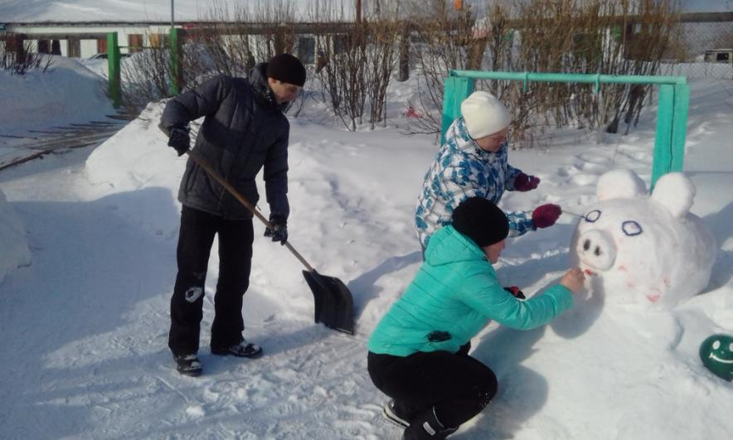
Выражаем Вам особую благодарность за постройку снежных фигур.

Slide 12
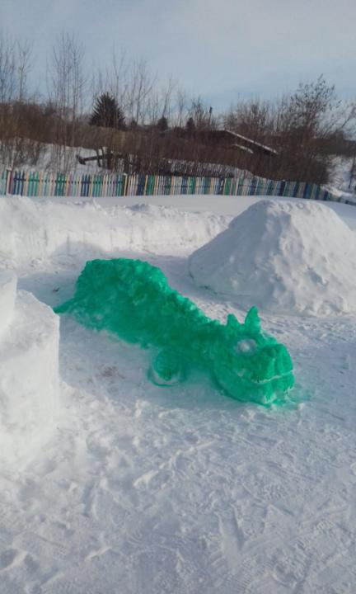

Slide 13
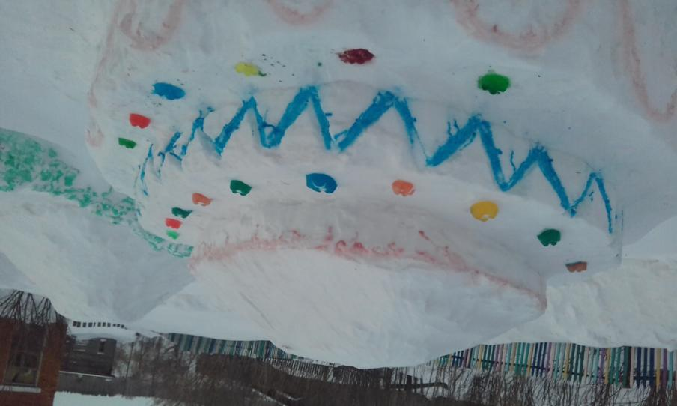
Пришла зима – так встречай, встречай! То солнцем вспыхнет, а то завьюжит. Мы любим зиму за тёплый чай
В уютных, ярких, пузатых кружках.

Slide 14
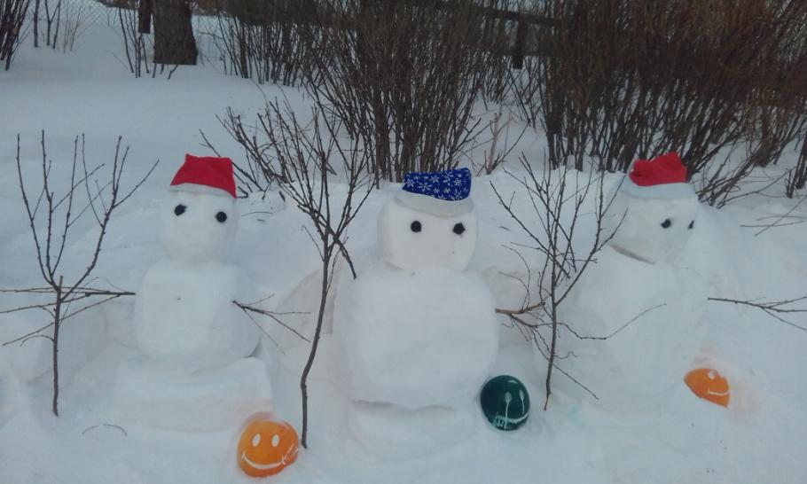
За то, как ладно снеговики Нам салютуют с конца аллеи, И за тепло дорогой руки Что нам замёрзшие пальцы греет.

Slide 15
Спасибо за внимание!

